Slide 1

Тема
Выполнили: Решетов К. А. Попов А. Ю.
Алеев А. А.
Руководитель: Желенкова М.Б.

Slide 2
Планирование
Notes:
2

Slide 3
ПЛАН РАБОТ
ПЛАН РАБОТ
№ | Сроки | Действие | Ответственный
1 | 01.04 14.04 | Разработка плана работ, уточнение сроков, распределение задач | Попов А. Ю.
2 | 01.04 14.04 | Выделение проблем заказчика из интервью, разработка задач | Решетов К. А.
3 | 01.04 14.04 | Работа с интервью, оформление в удобный формат | Алеев А. А.
4 | 15.04 30.04 | Разработка программы (блок-схема, код) | Попов А. Ю.
5 | 15.04 30.04 | Работы над презентацией (титульный лист, макет оформления) | Решетов К. А.
6 | 15.04 30.04 | Работа над содержанием проекта и презентации | Алеев А. А.
Notes:
3

Slide 4
ПЛАН РАБОТ
ПЛАН РАБОТ
№ | Сроки | Действие | Ответственный
7 | 01.05 15.05 | Отладка кода и блок-схемы | Алеев А. А.
8 | 01.05 15.05 | Вычитка презентации | Решетов К. А.
9 | 01.05 15.05 | Подготовка к выступлению | Попов А. Ю.
Notes:
4

Slide 5
Вводные данные
Notes:
5

Slide 6

Цель проекта: эффективное обеспечение определения границ опасных отрезков пути
Барьер проекта: низкая эффективность существующих систем определение границ опасных отрезков пути и исчерпание пропускной способности железнодорожной линии на требуемых участках
Компания: ОАО “РЖД”
Наш заказчик:
Должность: Начальник управления ЦБА
УВВ
Существующие решения: анализ с использованием человеческого ресурса

Slide 7
Перенесите выбранный кейс и удалите лишние
Проблемное Интервью
Notes:
7

Slide 8
ПРОБЛЕМНОЕ ИНТЕРВЬЮ
Кому задан вопрос | Вопрос | Ответ
Директор ЦБА | Что такое опасные участки? На что влияет величина признака в ячейке? | Большое значение не означает его критичность.
Директор ЦБА | Что означают данные предложенные вами? | Различные параметры обозначающие опасность отрезков пути.
Директор ЦБА | Вам важна точность или быстрота? | Быстрота важна, результат должен быть получен в пределах двух минут. Точность нужна.
Директор ЦБА | Каким образом поступает информация о опасных отрезков пути? | Состав с различными датчиками, которые фиксируют условия на путях.
САМЫЕ ВАЖНЫЕ ФИКСАЦИИ:
1. Обозначения входящих данных.
2. Обработка данных посредством
математических формул
3. Ключевые требования заказчика
4. Пороговые значения критичности меняются каждый день
5. Заказчик недоволен настоящим решением проблемы
6. Сократить персонал и положиться на программу.
Notes:
8

Slide 9
ПРОБЛЕМНОЕ ИНТЕРВЬЮ
Кому задан вопрос | Вопрос | Ответ
Директор ЦБА | Каким методом определяется опасность дорог? | Данные направляются в отдел, обрабатываются в Excel, на выходе получают таблицу с данными.
Директор ЦБА | Какую ключевую проблему новая система должна решать? | Сократить персонал и положиться на программу.
Директор ЦБА | Какой результат вы ожидаете от нас? | Ожидаем, что новая система ускорить обработку данных, снизит зависимость от человеческого фактора и повысит точность результатов.
САМЫЕ ВАЖНЫЕ ФИКСАЦИИ:
7. Человеческий фактор не влияет
на точность определения.
8. Новая система ускорить
обработку данных, снизит
зависимость от человеческого
фактора
Notes:
9

Slide 10
Дерево решений
Notes:
10

Slide 11
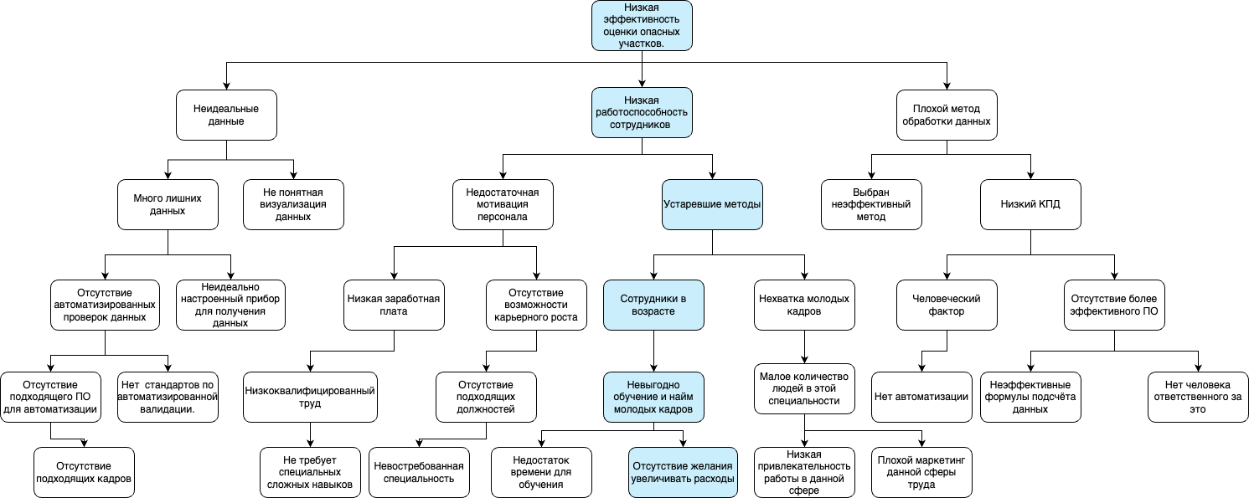
Результат работы практический
Notes:
11

Slide 12
Генерация идей
Notes:
12

Slide 13
ГПСЛДВ (HADI)
Гипотеза | Проверка | Сила | Лёгкость | Рейтинг | Данные | Вывод
Обучить новое поколение работников и сократить штат | Эксперт | 5 | 2 | 10 | Очень долго и бесперспективно | Нет
Написание программы для автоматизации процесса | Эксперимент | 8 | 5 | 40 | Не так дорого, быстрее как и в реализации, так и в работе программы. Эффективнее. | Да
Снизить з/п сотрудников | Эксперт | 1 | 9 | 9 | Решает проблему, только в краткосрочной перспективе | Нет
Маркетинг сферы | Модель | 3 | 2 | 6 | Дорого и долго | Нет
Нанять вместо текущих более высококвалифицированных сотрудников | Эксперт | 3 | 4 | 12 | Сложно найти сотрудников, в перспективе не рентабельно | Нет
Купить специальное оборудование для проведения расчётов | Эксперт | 4 | 2 | 8 | Увеличит скорость подсчётов и уменьшит штат | Не знаем
Посадить отдел сразу в поезд с датчиками | Эксперт | 5 | 2 | 10 | Сложнореализуемое, но довольно эффективное решение | Не знаем
Notes:
13

Slide 14
ИДЕИ РЕШЕНИЯ
ПРИЧИНЫ, ПО КОТОРЫМ МЫ ОТОБРАЛИ ОДНУ КОНКРЕТНУЮ ИДЕЮ ПОД НАЗВАНИЕМ «РАЗРАБОТКА ПРОГРАММЫ»:
Реальность воплощения
Ускорение процесса определения границ опасных отрезков пути и исчерпание пропускной способности железнодорожной линии на требуемых участках
Экономия как денежных ресурсов, так и временных
Минимизирование вычислительных ошибок
Модернизация системы определения границ опасных отрезков пути и исчерпание пропускной способности железнодорожной линии на требуемых участках
Ожидаемая эффективность
Notes:
14

Slide 15
ТРЕБОВАНИЯ К РЕШЕНИЮ
РЕШЕНИЕ ДОЛЖНО БЫТЬ:
РЕШЕНИЕ ИМЕЕТ СЛЕДУЮЩИЕ ФУНКЦИИ:
1. Быстрым
1. Введите информацию
2. Эффективным
2. Введите информацию
3. Точным
3. Введите информацию
4. Недорогим в реализации
4. Введите информацию
5. Оптимальным
5. Введите информацию
6. Актуальным
6. Введите информацию
7. Надёжным
7. Введите информацию
8. Доступным в обслуживании
8. Введите информацию
9. Долговечность
9. Введите информацию
Notes:
15

Slide 16
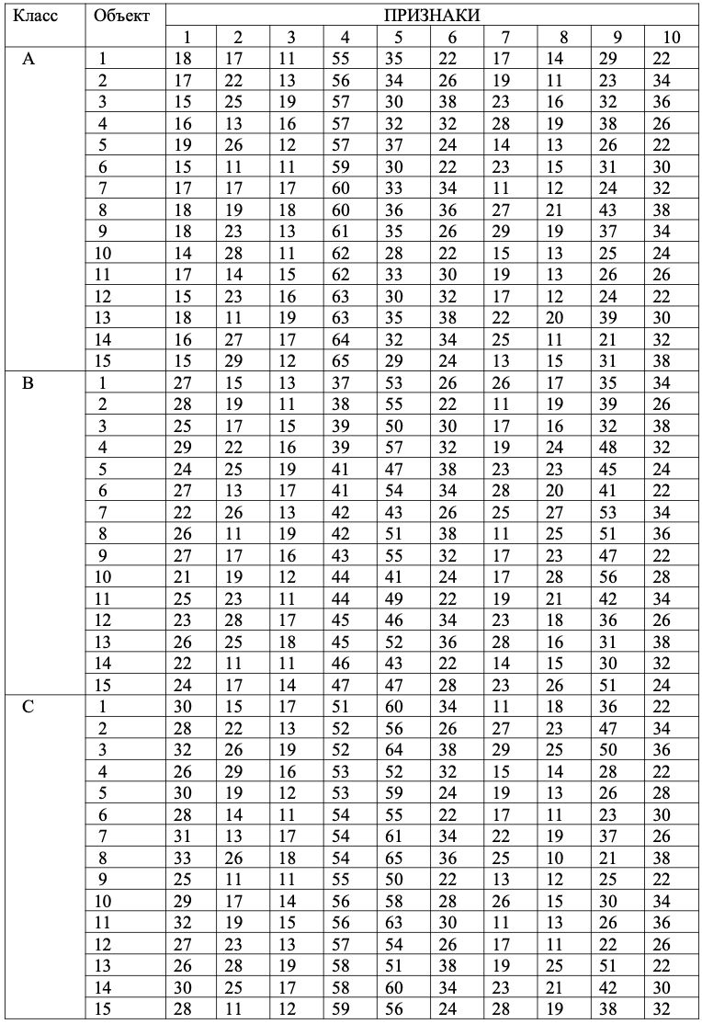
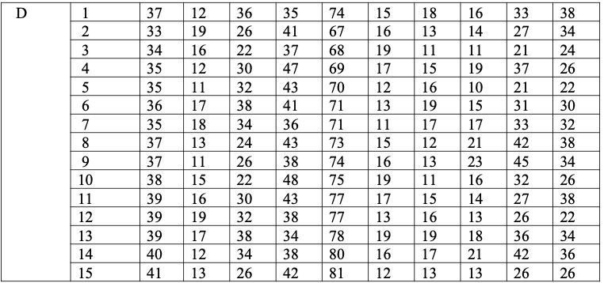
Обучающая выборка
Notes:
16

Slide 17
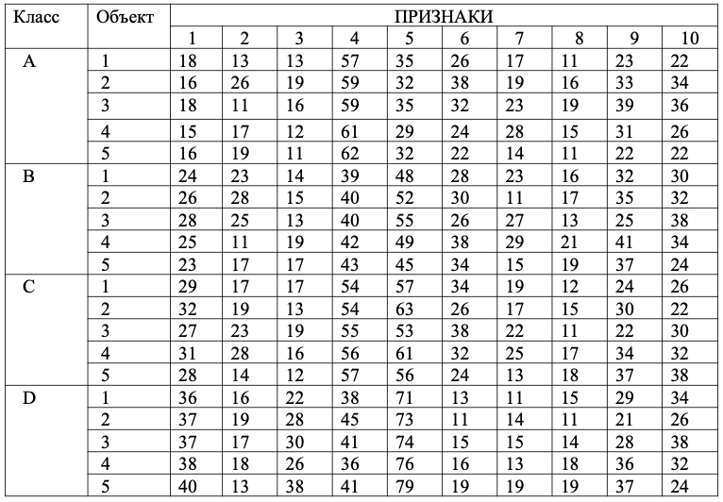
Проверяющая выборка
Notes:
17

